Slide 1
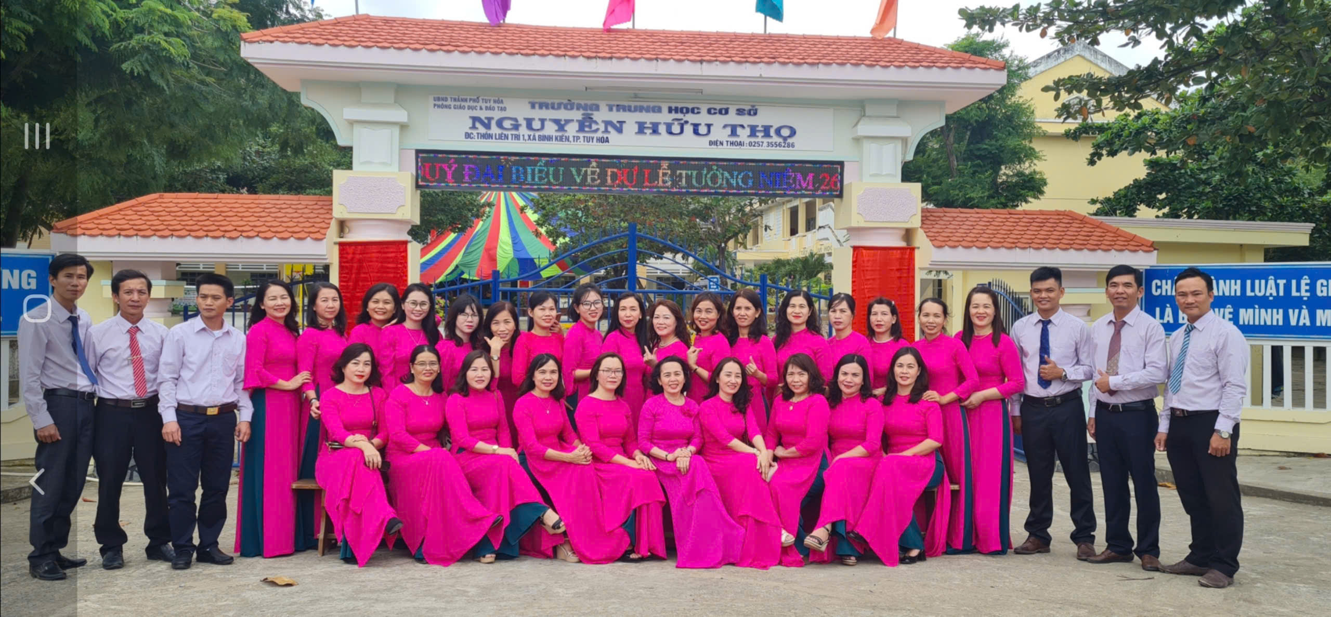

hưởng ứng tuần lễ học tập suốt đời năm 2025
CHỦ ĐỀ
“Học để phát triển bản thân, làm chủ tri thức và công nghệ, góp phần xây dựng đất nước hùng cường, thịnh vượng”.

Slide 2
Thư viện Trường THCS Nguyễn Hữu Thọ gửi quý thầy cô và các em học sinh một số hoạt động của thư viện hưởng ứng tuần lễ học tập suốt đời với chủ đề: “Học để phát triển bản thân, làm chủ tri thức và công nghệ, góp phần xây dựng đất nước hùng cường, thịnh vượng”.

Slide 3
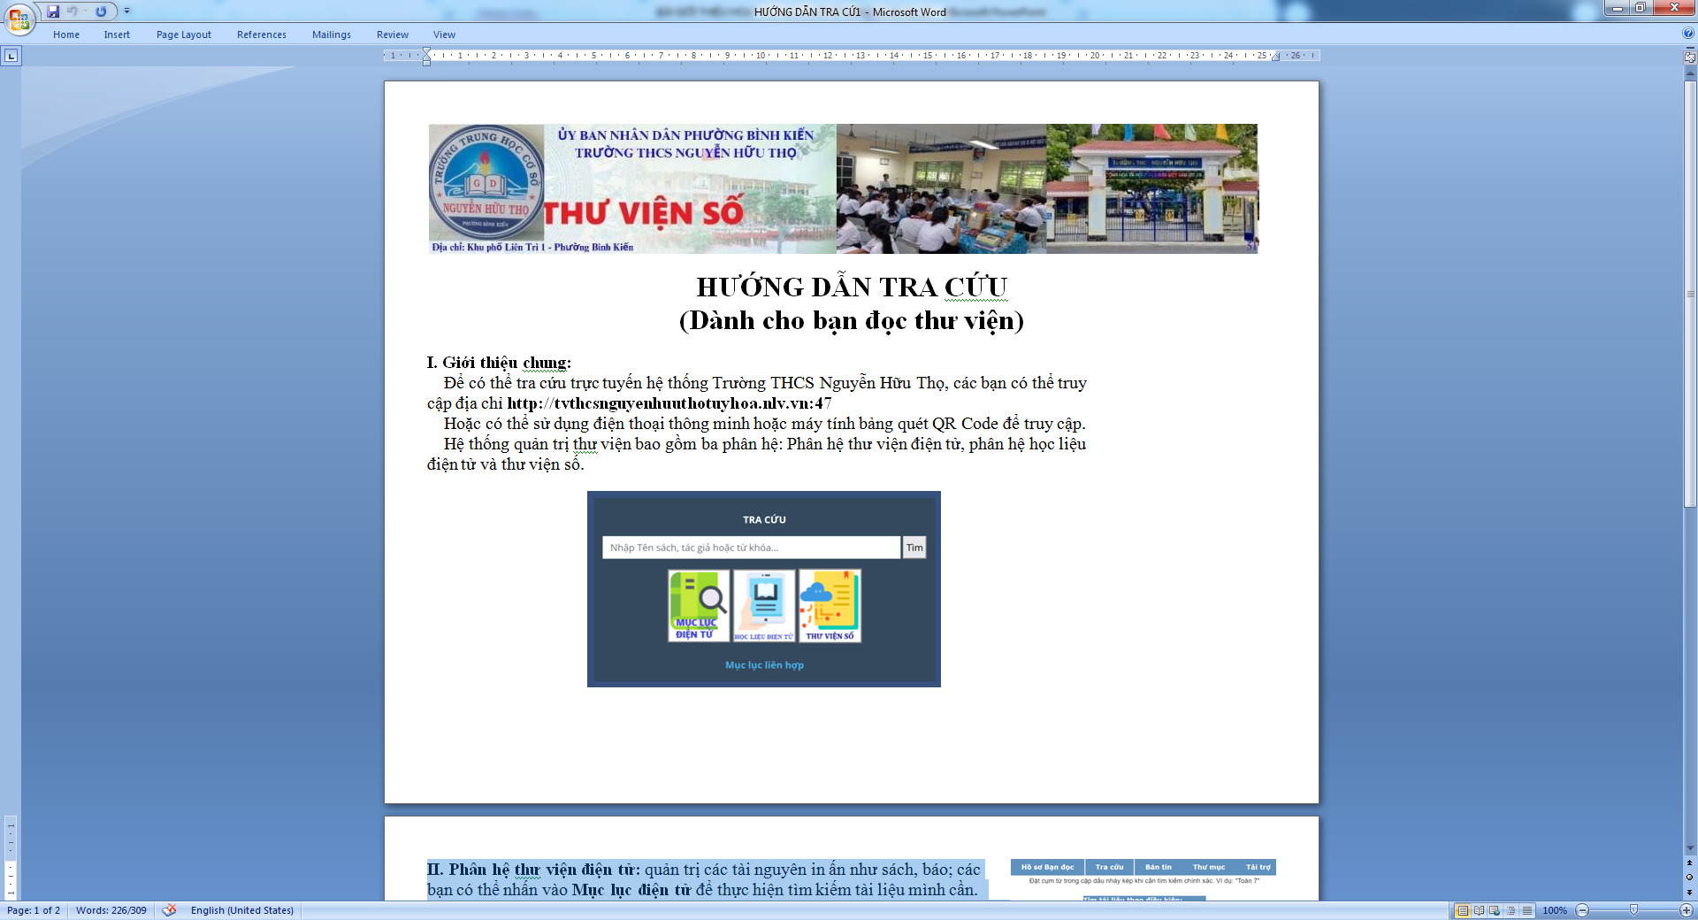

HƯỚNG DẪN TRA CỨU
(Dành cho bạn đọc thư viện)
I. Giới thiệu chung:
Để có thể tra cứu trực tuyến hệ thống Trường THCS Nguyễn Hữu Thọ, các bạn có thể truy cập địa chỉ http://tvthcsnguyenhuuthotuyhoa.nlv.vn:47
Hoặc có thể sử dụng điện thoại thông minh hoặc máy tính bảng quét QR Code để truy cập.
Hệ thống quản trị thư viện bao gồm ba phân hệ: Phân hệ thư viện điện tử, phân hệ học liệu điện tử và thư viện số.

Slide 4
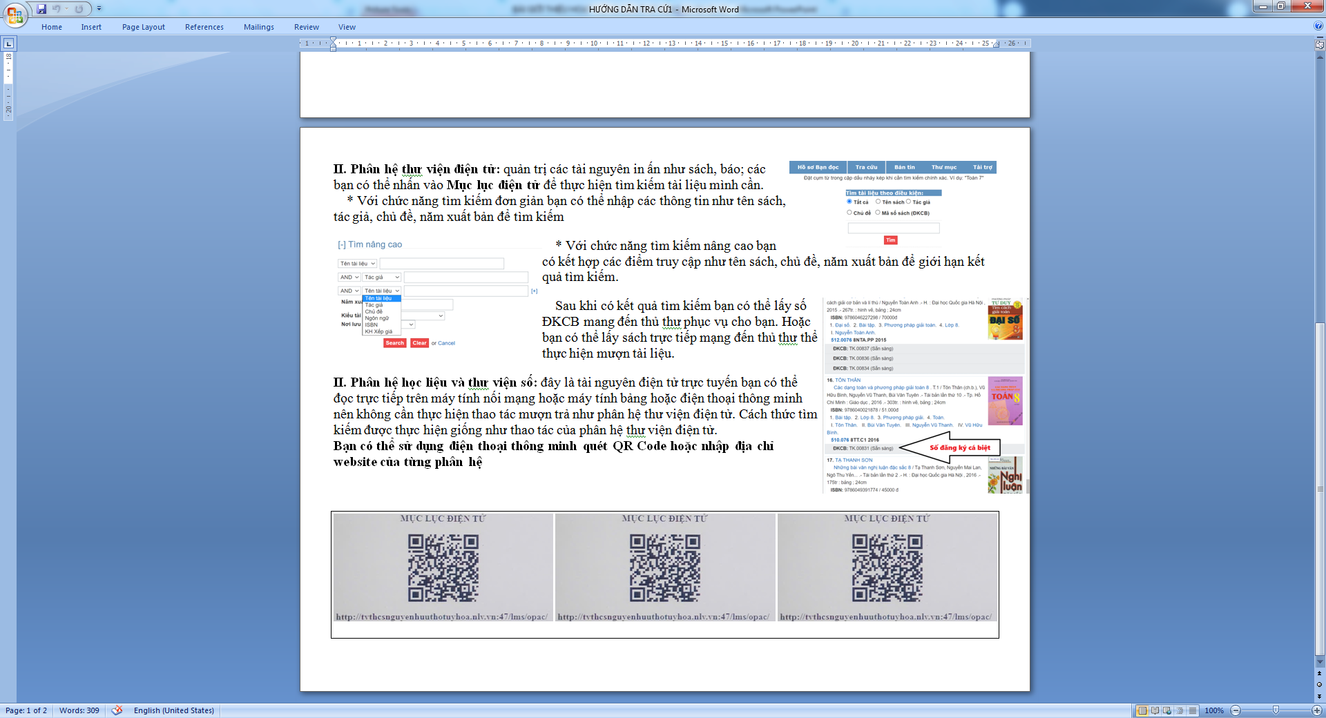

Slide 5
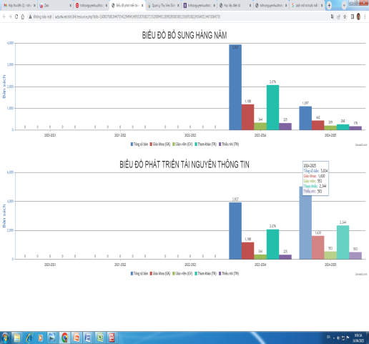
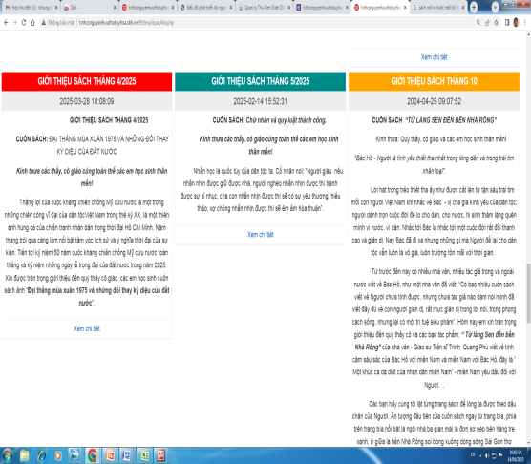
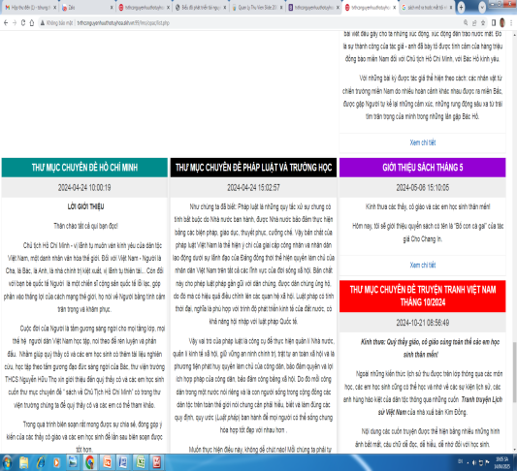
Người làm công tác thư viện trường xuyên cập nhật tài liệu, bài giới thiệu sách trên phần
mềm Vietbiblio

Slide 6
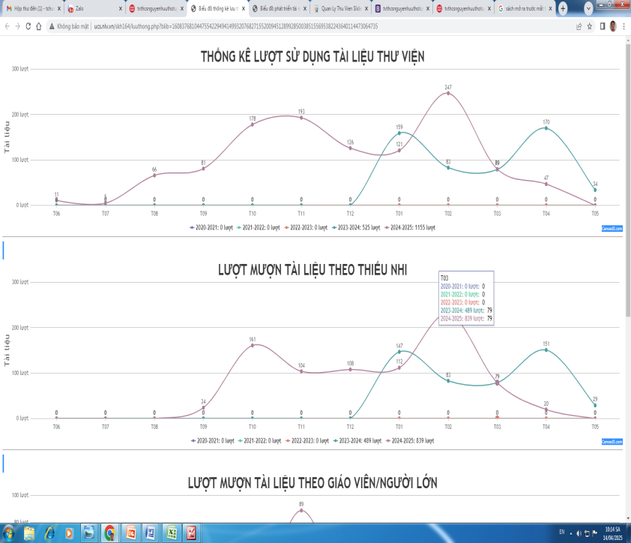
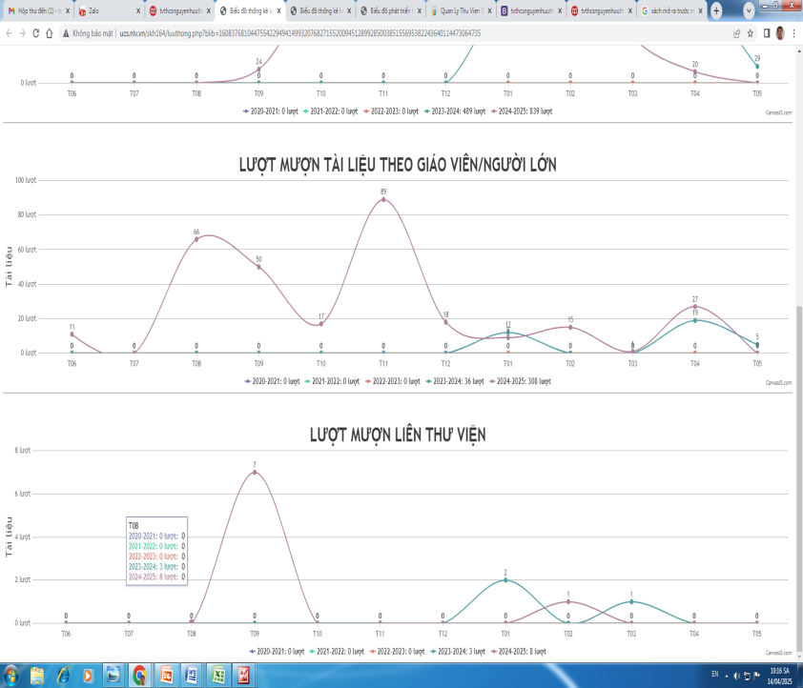
Quản lý người đọc trực tiếp trên phần mềm vietbiblio:

Slide 7
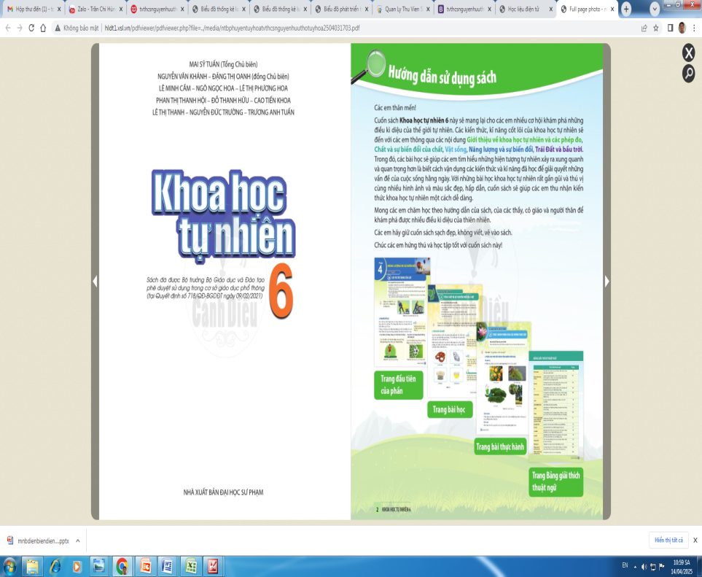
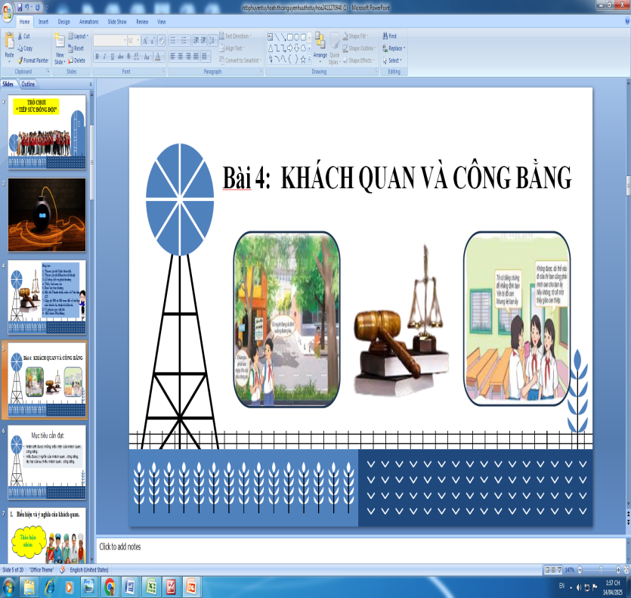
Sách và bài giảng được cập nhật vào phần mềm

Slide 8
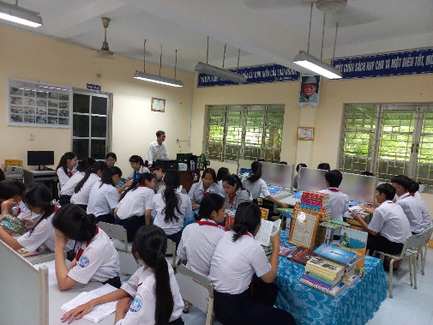
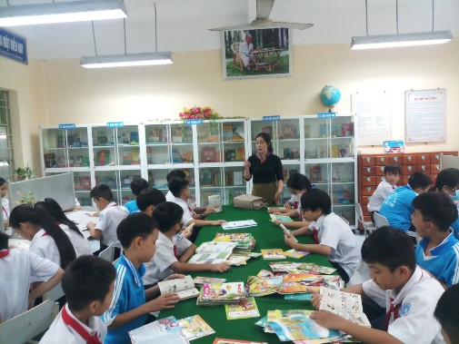
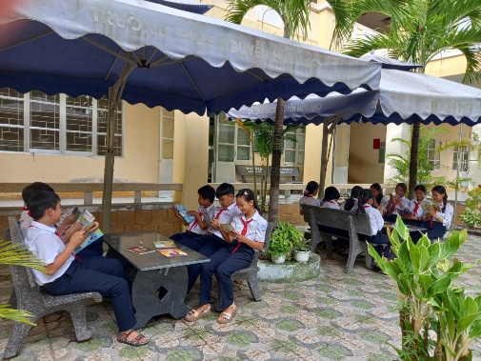
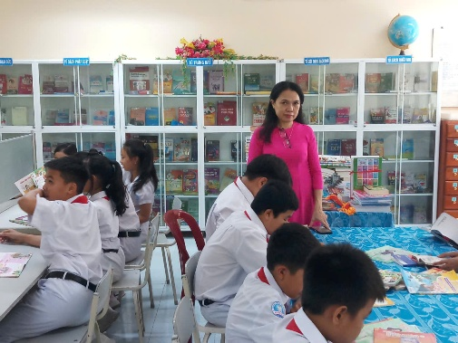
Tổ chức tiết đọc tại thư viện

Slide 9
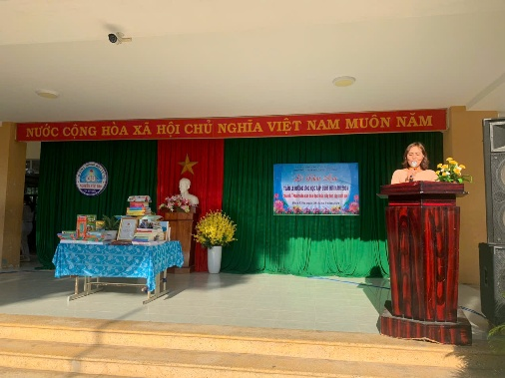
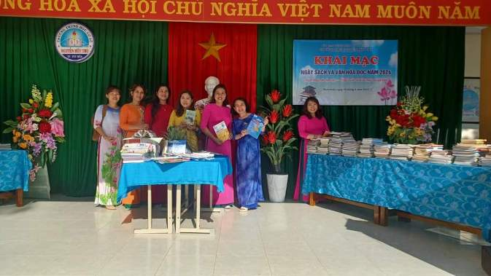
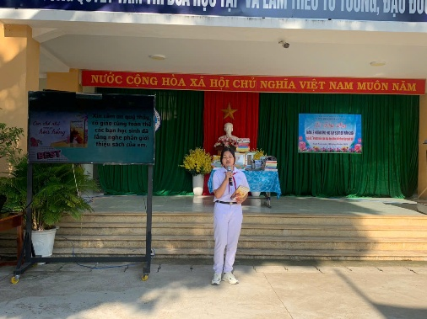
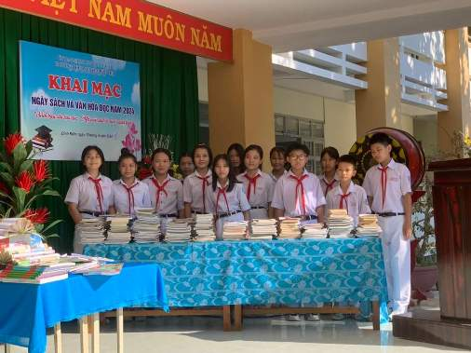
Tổ chức tuần lễ học tập suốt đời 2025

Slide 10
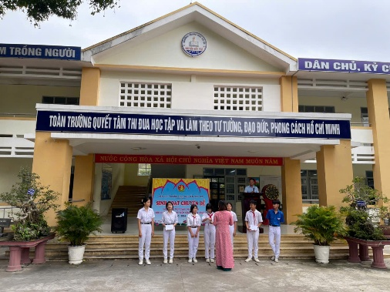
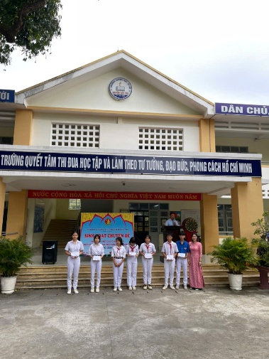
Phối hợp với Đoàn đội thực hiện không gian đọc sách và tương tác sinh hoạt đội,

Slide 11
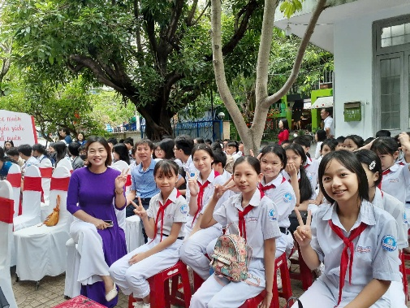
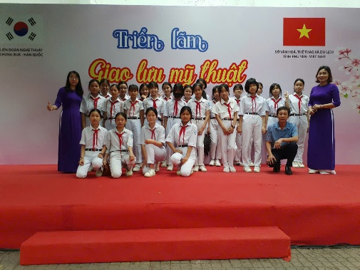
Tham dự buổi biểu diễn nghệ thuật Chung Buk – Hàn Quốc tại thư viện tỉnh .

Slide 12
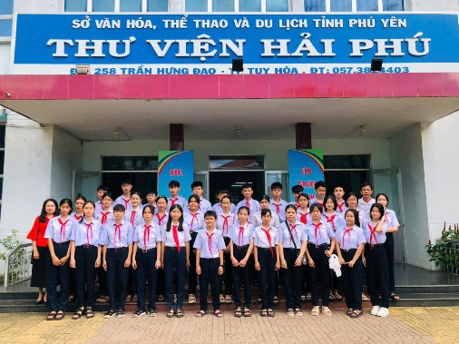
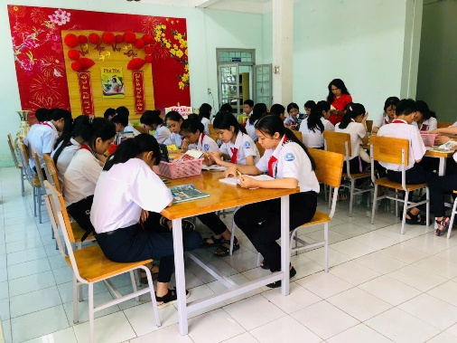
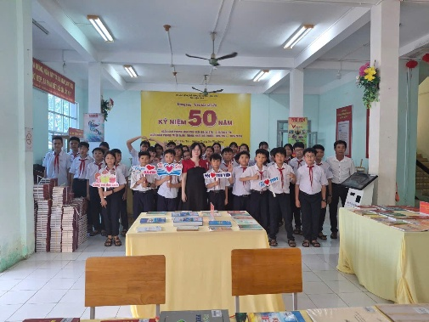
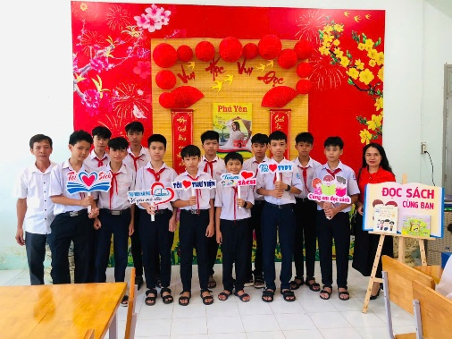
Thực hiện sinh hoạt ngoại khóa đọc sách tại thư viện Tỉnh

Slide 13
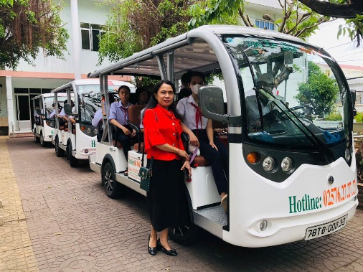
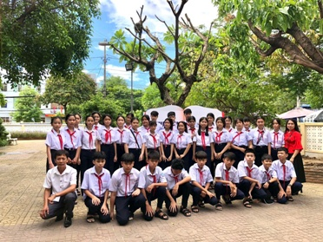
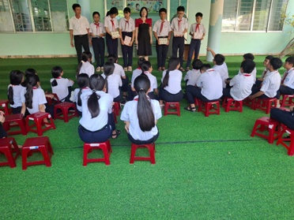
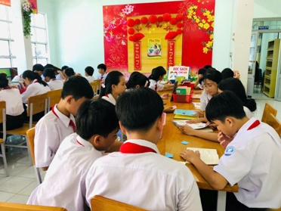

Slide 14

Trưng bày sách với chủ đề: “Học để phát triển bản thân, làm chủ tri thức và công nghệ, góp phần xây dựng đất nước hùng cường, thịnh vượng”.

Slide 15

Một lần nữa, rất mong quý thầy cô giáo và các em học sinh hưởng ứng mạnh mẽ
tuần lễ hưởng ứng học tập suốt đời năm 2025 với chủ đề:
“Học để phát triển bản thân, làm chủ tri thức và công nghệ, góp phần xây dựng đất nước hùng cường, thịnh vượng”.

